Slide 1
CSS3 - Introduktion

Slide 2
Oversigt
Definition og versioner
Hvorfor CSS?
Sådan fungerer CSS
Syntaks
Kommentarer
Selectors
Elementtyper
Klasser
Objekter
Attributtyper
Pseudo-elementer/-klasser
Placering af CSS-angivelser

Slide 3
Definition og versioner
CSS er et akronym for Cascading Style Sheets
Foreslået i 1994 af Håkon Wium Lie
Versioner
CSS 1 – 1996
CSS 2 – 1998
CSS 3 – 2014

Slide 4
Hvorfor CSS?
Problem:
Det er muligt at placere layout-definitioner direkte i HTML-elementer
Hvis f.eks. tekstfarven skal ændres i alle <h1>-elementer, skal alle berørte elementer rettes
Løsning:
Fra HTML4 begyndte man at opdele data og layout
HTML-koden blev herefter – groft sagt – kun brugt til at strukturere indhold
Layout-definitionerne blev ”trukket” ud af HTML-koden og placeret uden for elementerne
Ved at placere layout-definitionerne uden for HTML-elementer blev det en del nemmere at vedligeholde et ensartet layout

Slide 5
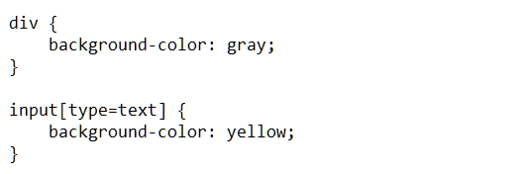
Sådan fungerer CSS (1)
HTML-elementer består af en kombination af:
Navn
Attributter
CSS anvender HTML-elementernes navne-/attribut-værdier til at definere, hvilke elementer CSS-reglerne skal gælde for

Slide 6
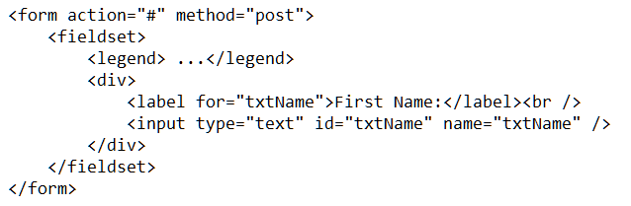
Sådan fungerer CSS (2)
HTML-elementerne relaterer sig til hinanden i en strukturbaseret på parent-/child-/sibling-relationer Eksempel
<form> er parent-element til <fieldset> (child-element)
<legend> og <div> er sibling-elementer (”søskende”)
<label> og <input> er begge child-elementer af <div>

Slide 7

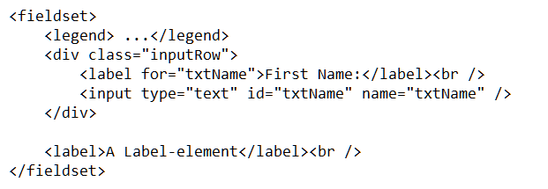
Sådan fungerer CSS (3)
Eksempel på anvendelse af parent-/child-relationen, hvor kun <label>-elementer under et <div>-element vil anvende CSS-angivelserne
CSS HTML

Slide 8
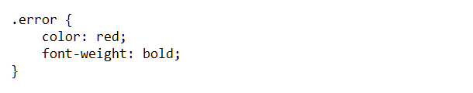
Syntaks – flere erklæringer
Når du har flere erklæringer i en CSS-regel, skal du adskille de enkelte erklæringer med semikolon:

Slide 9

Syntaks
CSS-regler skal angives med følgende syntaks:
Oftest anvendt kombination af linjeskift/indrykninger:
Selector
Erklæring
Krøllet parentes (start)
Krøllet parentes (slut)

Slide 10
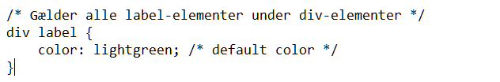
Kommentarer
Indsæt kommentar i CSS-reglerne ved at anvende syntaksen:
Man kan indsætte kommentarer både uden for og inden i CSS-reglerne

Slide 11
Selectors
Primære selector-typer
Element
Klasse
Id
Sekundære selector-typer
Pseudo-elementer
Pseudo-klasser
Attribut-værdier

Slide 12

Selectors – element
Hvis du ønsker at definere en CSS-regel, som vil blive anvendt på alle elementer af en specifik type, skal du anvende HTML-elementets type som selector
Elementtypen kan anvendes som selector med følgende syntaks:

Slide 13
Selectors – regler for navngivning
Der gælder følgende regler for navngivning af klasse-definitioner:
Skal begynde med et punktum (fx: .klassenavn)
Må ikke begynde med et tal (fx: .3klassenavn)
Kan indeholde alle bogstaver og tal
Kan begynde med _ (underscore)
Kan begynde med – (bindestreg) – NB: skal efterfølges af et bogstav (bliver primært anvendt ved browser-specifikke regler)

Slide 14
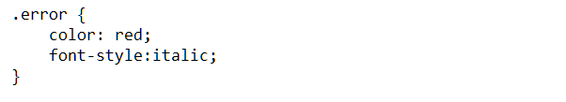
Selectors - klasse
Hvis du skal definere en CSS-regel, du kan anvende for flere forskellige element-typer, skal du definere en såkaldt ”klasse”
En CSS-regel for en klasse defineres med følgende syntaks:

Slide 15

Selectors - id
Hvis du har brug for at sætte en CSS-regel for et specifikt element, skal du definere en id-selector
En CSS-regel for et specifikt id defineres med følgende syntaks:

Slide 16

Selectors – pseudo-elements
Du kan anvende pseudo-elementer til at definere CSS-regler for specifikke dele af et element
Syntaksen for pseudo-elementer er:
selector::pseudo-element { property:value; }
Bemærk: CSS3 anvender dobbelt-kolon til definition af pseudo-elementer
Hvis du fx ønsker at specificere en CSS-regel for første bogstav i et <p>-element:

Slide 17

Selectors - pseudo-classes
Du kan anvende pseudo-klasser til at definere CSS-regler for elementers specifikke tilstande (states)
Syntaksen for pseudo-klasser er: selector:pseudo-klasse { property:value; }
Bemærk, at CSS3 anvender enkelt-kolon til definition af pseudo-klasser
Hvis du fx ønsker at specificere en CSS-regel for situationen, hvor musen ”kører hen over” et link:

Slide 18

Selectors – attribut-værdier
Du kan anvende attribut-værdier til at udvælge, hvilke elementer af en given type CSS-reglen skal gælde for
Syntaksen for udvælgelse på baggrund af attribut-værdi er: selector[attributnavn:attributværdi] { property:value; }
Hvis du ønsker at sætte baggrundsfarven for alle knapper i en formular:

Slide 19
Placering af CSS-angivelser
Du kan placere CSS-regler følgende steder:
I det enkelte element
I elementet <style> … </style>
I en ekstern fil (navngivet med efternavnet ”.css”)

Slide 20
CSS-placering – elementet
Du kan definere CSS-regler i det enkelte element med følgende syntaks:
CSS-regler defineret i et element kan ikke overskrives af CSS-regler defineret andre steder. (JavaScript giver dog mulighed for dette.)

Slide 21
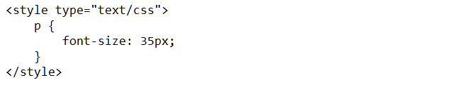
CSS-placering - <style>…</style>
Du kan definere CSS-regler i <style>-elementet med følgende syntaks:
<style>-elementet kan placeres et hvilket som helst sted på HTML-siden, men bliver som regel placeret i <head>-elementet
Bemærk <style>-elementes type-attribut. Denne attribut fortæller browseren, at der er tale om CSS

Slide 22
CSS-placering – ekstern fil
Du kan definere CSS-regler i eksterne filer, som så bliver kaldt fra den HTML-side, der skal anvende reglerne
Kaldet til en ekstern fil med CSS-regler sker ved at definere en href-attribut i <style>-elementet, som peger på placeringen af CSS-reglerne
<style>-elementet kan placeres et hvilket som helst sted på HTML-siden, men bliver som regel placeret i <head>-elementet
rel-attributten angiver relationen mellem siden og ”det”, <link>-elementet peger på

Slide 23
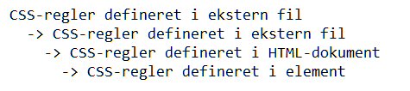
CSS-angivelser – cascading…
Reglerne for, hvilke CSS-regler der ”vinder”, er, at den CSS-regel, der er tættest på elementet, bliver den gældende (kaldes: specificity)
I det viste eksempel betyder det, at hvis udvikleren har defineret CSS-regler for fx <p>-elementet i alle de viste placeringer, så vil CSS-reglerne defineret i selve elementet være de gældende
Ved at undlade at definere CSS-regler direkte i elementet, men i stedet definere den i én af de andre placeringer, vil vedligeholdelsen være mindre tidskrævende og nemmere at overskue
Undtagelse: !important

Slide 24
Opgaver
Se mappe

